Slide 2
ОМОЛАЖИВАЮЩАЯ СЕНСОРНАЯ ПЕПТИДНАЯ КОСМЕТИКА
«СОВЕРШЕНСТВО»
СЕРИЯ ANTI-AGE НОВОГО ПОКОЛЕНИЯ
Позволяет в кратчайшие сроки избавиться от наиболее заметных проявлений увядания кожи. Новейшие научные разработки, направленные на «обращение вспять» процессов старения кожи, обеспечили поразительную эффективность пептидных комплексов, ранее считавшихся доступными только в косметике класса «премиум».

Slide 3

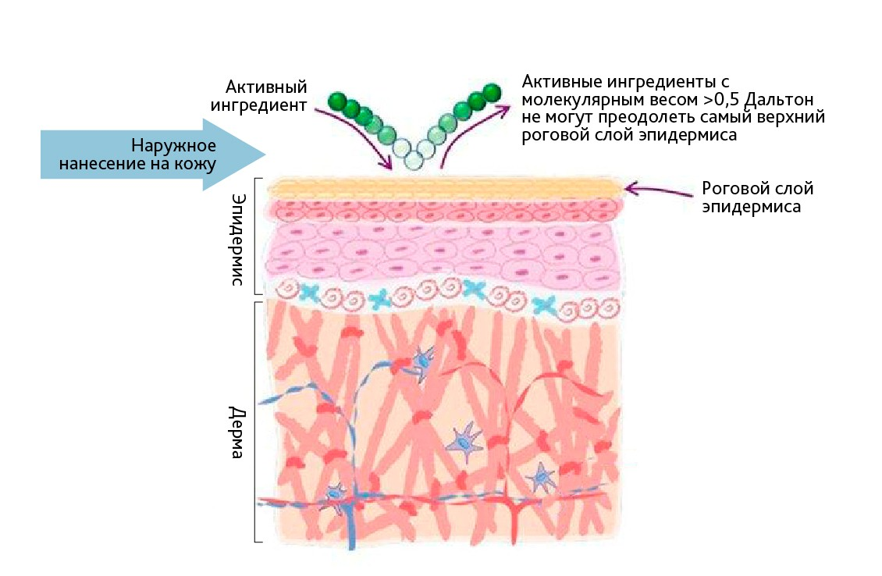
ПЕПТИДЫ В КОСМЕТОЛОГИИ
ПЕПТИДЫ называют самыми перспективными ингредиентами в современной косметологии.
Косметика с пептидами - самые эффективные средства в anti-age косметологии, позволяющие быстро уменьшить видимые проявления старения и запустить процесс омоложения.
Что такое пептиды?
пептиды – это короткие цепочки белков
имеют гарантировано маленький размер и проходят в глубокие слои кожи
СЕРИЯ СОВЕРШЕНСТВО

Slide 4
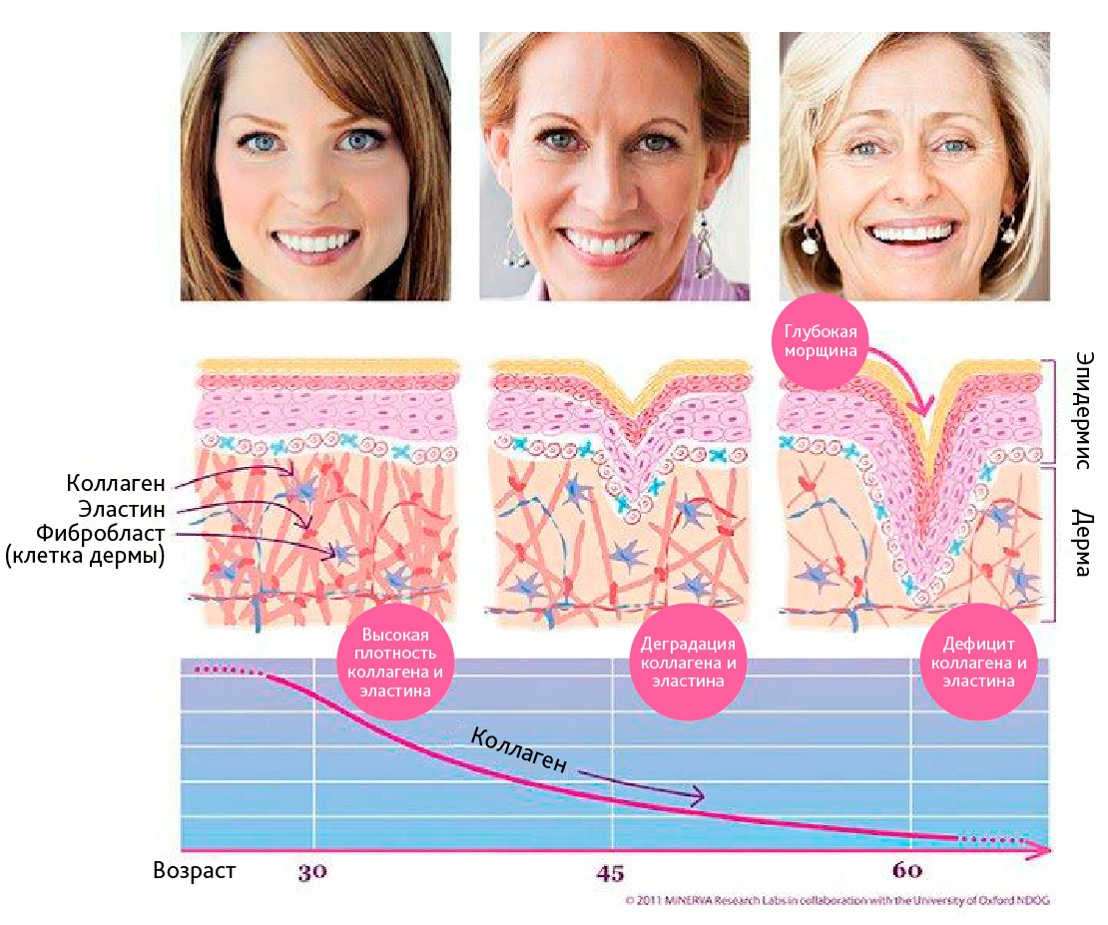
СТАРЕНИЕ КОЖИ
СЕРИЯ СОВЕРШЕНСТВО

Slide 5
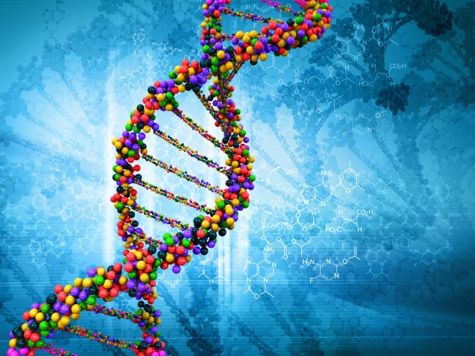
ПЕПТИДЫ – «ЦЕПОЧКИ МОЛОДОСТИ»
Пептиды дают клеткам организма команду "вспомнить" своё молодое состояние и запускают процессы омоложения.
повышается эластичность и упругость кожи за счет увеличения синтеза коллагена, эластина
и межклеточного матрикса;
уменьшается количество и глубина морщин;
усиливается обновление клеток кожи, она становится более гладкой;
уменьшается пигментация кожи;
улучшается цвет лица;
нормализуется чувствительность кожи;
повышаются механизмы антиоксидантной защиты, восстанавливается способность кожи приспосабливаться к изменениям внешней среды.
СЕРИЯ СОВЕРШЕНСТВО

Slide 6
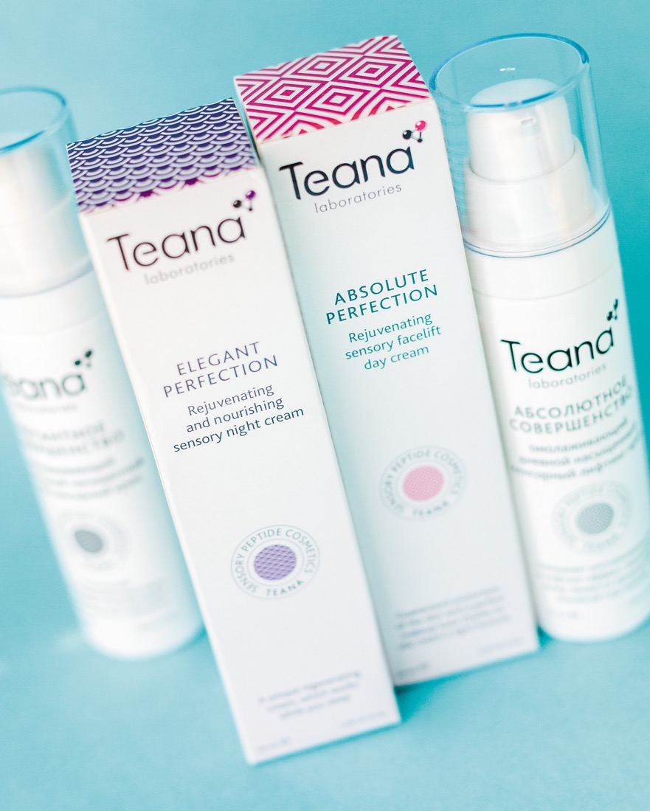
СЕРИЯ ANTI-AGE КОМПЛЕКСНОГО ВОЗДЕЙСТВИЯ
обращение «вспять» процессов старения
Глубинное омоложение
Комплексное действие инновационных пептидных комплексов
с «антивозрастным» действием и растительных экстрактов
биомиметические пептиды
пептидный комплекс Juvinity™ - значительно замедляет клеточное старение, придавая зрелым клеткам свойства молодых
растительный комплекс из корней восточных
растений-фитоэстрогенов MĚIRITAGE™
Эффект видимого омоложения за короткие сроки
повышает упругость и плотность кожи
уменьшает глубину и количество морщин
улучшает овал лица
повышает гладкость кожи
выравнивает цвет лица
Альтернатива салонным процедурам и инъекциям
СЕРИЯ СОВЕРШЕНСТВО

Slide 7
ОСОБЕННОСТИ СЕРИИ «СОВЕРШЕНСТВО»
Биомиметика.
Современное направление в косметологии — воспроизведение структур и механизмов живой природы в косметических формулах.
Биомиметические пептиды – это 100 % аналог пептидов кожи человека, точечно активизируют выработку определенного спектра белков. Переводят клетку на рациональный, «антивозрастной» режим функционирования.
Замедление старения на уровне ДНК. Сохранение жизнеспособности клетки.
Пептидный комплекс Juvinity™, входящий в состав всех средств линии, значительно замедляет клеточное старение, придавая зрелым клеткам свойства молодых. Предотвращает укорочение теломерных участков ДНК— основную причину сокращения жизненного цикла клеток.
Механизм защиты теломер, останавливающий возрастные изменения, открытый Элизабет Блэкбёрн, Кэрол Грейдер и Джеком Шостаком, получил Нобелевскую премию по физиологии и медицине в 2009 году.
Комплекс Juvinity™ восстанавливает глубинные слои кожи, реструктурирует и уплотняет дерму.
СЕРИЯ СОВЕРШЕНСТВО

Slide 8
ОСОБЕННОСТИ СЕРИИ «СОВЕРШЕНСТВО»
Глубинное омоложение кожи.
Использование секретов традиционной восточной медицины.
MĚIRITAGE™ – растительный комплекс из корней астрагала перепончатого, володушки серповидной и атрактилодеса крупноголового:
борется с признаками старения не только на поверхности, но и в глубоких слоях кожи
защищает липиды от перикисного окисления
стимулирует синтез гиалуроновой кислоты и коллагена
укрепляет и восстанавливает структуру межклеточного матрикса
СЕРИЯ СОВЕРШЕНСТВО

Slide 9
СЕРИЯ СОВЕРШЕНСТВО
ЗАМЕТНОЕ ОМОЛОЖЕНИЕ ПРИ РЕГУЛЯРНОМ ПРИМЕНЕНИИ
Полноценная линейка средств для зрелой кожи:
Омолаживающие сенсорные сливки для снятия макияжа «Сияющее совершенство»
Многокомпонентный, нежный и легкий сенсорный тоник «Энергия совершенства»
Омолаживающий дневной насыщенный сенсорный крем-лифтинг «Абсолютное совершенство»
Омолаживающий, питательный насыщенный ночной сенсорный крем «Элегантное совершенство»
Дневная насыщенная омолаживающая сенсорная сыворотка «Солнечное совершенство»
Омолаживающая насыщенная ночная питательная сенсорная сыворотка «Звездное совершенство»
Антивозрастной сенсорный крем-лифтинг для век «Гармония совершенства»
Антивозрастной революционный сенсорный крем для регулярного ухода за кожей век «Чарующее совершенство»
СЕРИЯ СОВЕРШЕНСТВО

Slide 10
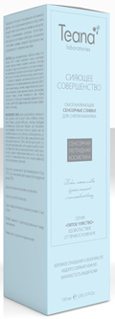
Омолаживающие сенсорные сливки для снятия макияжа «Сияющее совершенство»
Для очищения кожи и снятия макияжа.
Для всех типов кожи. Подходит для кожи вокруг глаз.
нежная эмульсионная текстура
бережно удаляют макияж (стойкий) и очищают кожу
поддерживают молодость и комфорт кожи
препятствуют преждевременному появлению следов увядания
нейтрализуют воздействие декоративной косметики
Масло жожоба, оливы.
Мицеллы притягивают частички макияжа и жира, которые потом легко удаляются салфеткой.
Lipomoist 2036 – эмульсия (полисахариды и пептиды), мягко очищает и защищает кожу, придает бархатистость.
Unitamuron H-22 – растительная «гиалуроновая кислота».
NovHyal Biotech G стимулирует синтез гиалуроновой кислоты.
Inoveol CAFA - мощные антиоксиданты.
Применение: Нанести сливки непосредственно на кожу лица или на ватный диск, снять макияж легкими движениями. Излишки удалить салфеткой. Протереть тоником.
СЕРИЯ СОВЕРШЕНСТВО

Slide 11
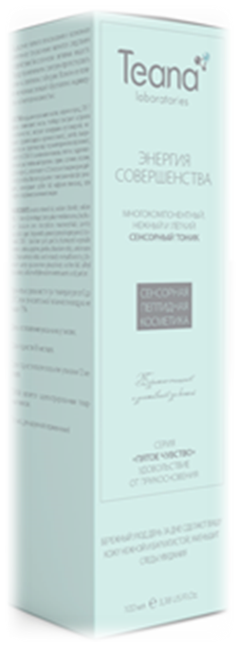
Многокомпонентный, нежный и легкий сенсорный тоник «Энергия совершенства»
Для очищения кожи и снятия макияжа.
Для всех типов кожи. Подходит для кожи вокруг глаз.
двухфазное средство
бережно удаляет макияж (стойкий) и очищают кожу
увлажняет и успокаивает кожу
выравнивает тон и рельеф кожи
препятствует преждевременному появлению следов увядания
Lipomoist 2036 – эмульсия (полисахариды и пептиды), мягко очищает и защищает кожу, придает бархатистость.
Unitamuron H-22 – растительная «гиалуроновая кислота», обеспечивает образование увлажняющей защитной пленки .
NovHyal Biotech G стимулирует синтез гиалуроновой кислоты.
Inoveol CAFA - мощные антиоксиданты.
Применение: Встряхнуть средство перед применением. Нанести на ватный диск, снять макияж легкими движениями. Перевернуть ватный диск и протереть кожу для окончательного очищения.
СЕРИЯ СОВЕРШЕНСТВО

Slide 12
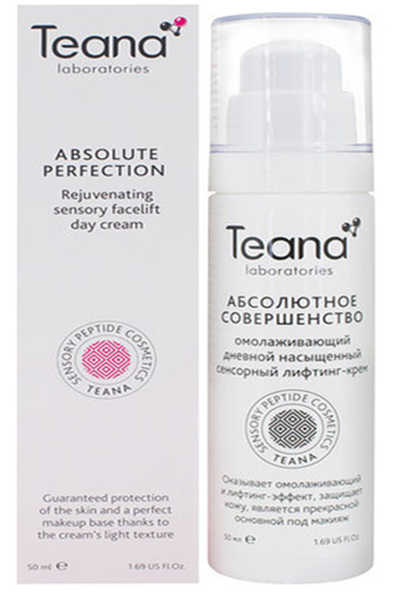
Омолаживающий дневной насыщенный сенсорный крем-лифтинг «Абсолютное совершенство»
Надежная защита, разглаживание морщин, укрепление кожи.
Великолепная основа под макияж.
омолаживает кожу лица, повышает плотность кожи
оказывает лифтинг-эффект
уменьшает глубину, сокращает морщины
увлажняет, смягчает, питает кожу
защищает от УФ лучей и загрязнений окружающей среды
обеспечивает ощущение гладкости и бархатистости
в течение дня
NovHyal Biotech G и Hyanify
стимулируют синтез гиалуроновой
кислоты в коже, действуют подобно филлеру, придают дополнительный объем.
Unitamuron H-22 – растительная «гиалуроновая кислота», разглаживает морщины, укрепляет кожу.
Rubixyl (гексапептид) – укрепляет кожный барьер, уменьшает признаки старения, способствует разглаживанию морщин. Inoveol CAFA - мощные антиоксиданты, предотвращают фотостарение.
Витамин F, масло Ши, виноградной косточки, жожоба,
авокадо.
Применение: Нанесите небольшое количество крема на очищенную кожу перед нанесением макияжа.
СЕРИЯ СОВЕРШЕНСТВО
Notes:
Надежно защищает вашу кожу, оказывает омолаживающий и лифтинг-эффект, является великолепной основной под макияж. Увлажнение, разглаживание, зазщита.

Slide 13
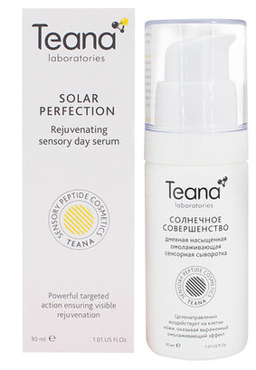
Дневная насыщенная омолаживающая сенсорная сыворотка «Солнечное совершенство»
Выраженный омолаживающий эффект, лифтинг и сияние
заметно омолаживает кожу, действуя на три основных признака старения: морщины, сухость и пигментацию
обеспечивает эффект лифтинга
разглаживает и сокращает морщины
защищает кожу от фотостарения
повышает эластичность кожи
придает эффект сияния
Unilucent HR-14 (полифенолы хаберлеи) – укрепляет кожу, повышает ее эластичность, придает сияние.
Juvefoxo (гексапептид) – стимулирует фибробласты, обеспечивает лифтинг-эффект, разглаживает морщины, обновляет, омолаживает кожу.
NovHyal Biotech G действует подобно филлеру, придает дополнительный объем тканям, стимулирует синтез гиалуроновой кислоты в коже.
Inoveol CAFA - мощные антиоксиданты, предотвращают фотостарение.
Применение: Нанести на кожу лица непосредственно перед нанесением дневного крема и макияжа.
СЕРИЯ СОВЕРШЕНСТВО
Notes:
обеспечивает выраженный омолаживающий эффект

Slide 14
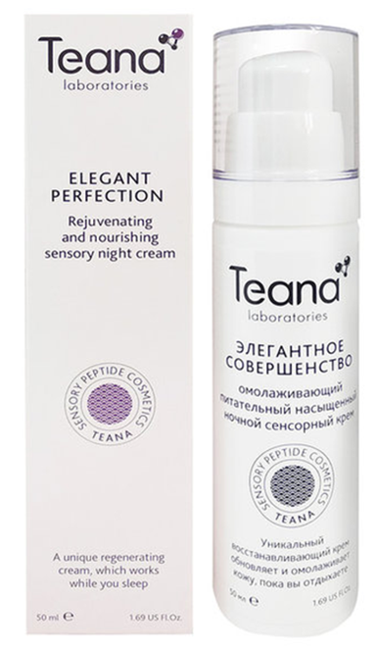
Омолаживающий питательный насыщенный ночной сенсорный крем «Элегантное совершенство»
Восстанавливает, обновляет и омолаживает кожу пока вы отдыхаете.
восстанавливает кожу, запускает процессы обновления клеток
подтягивает кожу, повышает ее плотность
разглаживает кожу, сокращает морщины
замедляет процессы старения
увлажняет, питает кожу
повышает барьерные свойства кожи
выравнивает тон кожи
Safester А-75 богат
Витамином F, борется с сухостью
и шелушением.
Uplevity — пептид, усиливает синтез эластина и коллагена, повышает плотность кожи, оказывает лифтинг-эффект.
Neodermyl — “филлер без инъекций”, активизирует синтез фибробластами коллагена и эластина.
Lipomoist 2036 молекулярная эмульсия, защищает, увлажняет и питает кожу.
Inoveol - мощные антиоксиданты, предотвращают фотостарение.
Масло виноградной
косточки, жожоба, авокадо,
оливы, пантенол.
Применение: Нанесите на очищенную кожу лица перед сном. Крем можно использовать как интенсивную маску, нанеся его более толстым слоем.
СЕРИЯ СОВЕРШЕНСТВО
Notes:
Питание, восстановление, лифтинг

Slide 15
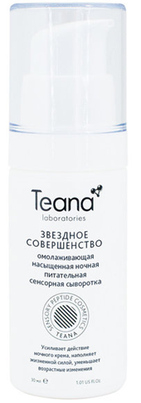
Омолаживающая насыщенная ночная питательная сенсорная сыворотка «Звездное совершенство»
Противодействует внешним и внутренним факторам старения,
уменьшает возрастные изменения.
заметно омолаживает кожу, действуя на три основных признака старения: морщины, сухость и пигментацию
восстанавливает кожу, делает более плотной и упругой
минимизирует возрастные изменения
возвращает коже гладкость и свежесть
улучшает цвет лица
Juvefoxo (гексапептид) –
стимулирует фибробласты,
разглаживает морщины, обновляет, омолаживает кожу.
Rubixyl (гексапептид) – укрепляет кожный барьер, уменьшает признаки старения, способствует разглаживанию морщин.
Neodermyl — “филлер без инъекций”, активизирует синтез фибробластами коллагена и эластина.
Lipomoist 2036 молекулярная эмульсия, защищает, увлажняет и питает кожу.
Inoveol - мощные антиоксиданты, предотвращают фотостарение.
Масло виноградной
косточки, авокадо.
Применение: Нанести на кожу лица непосредственно перед нанесением ночного крема.
СЕРИЯ СОВЕРШЕНСТВО
Notes:
NeoDermyl (медный комплекс лизина и пролина) «филлер без инъекций», активизирует синтез фибробластами коллагена и эластина
Juvefoxo (гексопептид) минимизирует повреждения клеток, сохраняя их функциональность, качество и долговечность, защищает, питает и омолаживает кожу
Rubixyl (гексопептид) противодействует внутренним и внешним факторам старения, уменьшая возрастные изменения

Slide 16
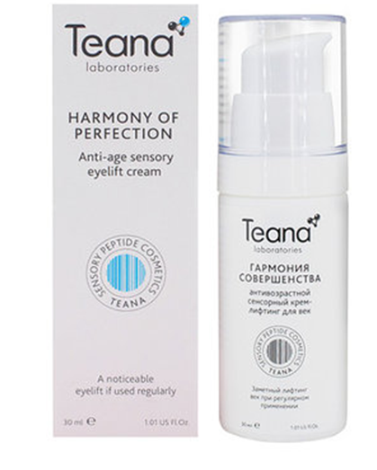
Антивозрастной сенсорный крем-лифтинг для век «Гармония совершенства»
Заметный лифтинг век при регулярном применении.
повышает упругость и эластичность кожи
подтягивает веки
улучшает контур глаз
уменьшает фотостарение и пигментацию
уменьшает глубину и количество морщин
существенно уменьшается эффект «гусиных лапок»
Beautifeye —подтягивает
верхнее веко, уменьшает гусиные
лапки, пигментацию.
NovHyal Biotech G действует подобно филлеру, придает дополнительный объем тканям, стимулирует синтез гиалуроновой кислоты в коже.
Neodermyl — “филлер без инъекций”, активизирует синтез фибробластами коллагена и эластина.
Lipomoist 2036 молекулярная эмульсия, защищает, увлажняет и питает кожу.
Inoveol (антиоксиданты) –
предотвращают фотостарение.
Масло авокадо.
Применение: Легкими движениями нанесите небольшое количество крема на кожу век. Используйте утром и вечером.
СЕРИЯ СОВЕРШЕНСТВО
Notes:
NeoDermyl (медный комплекс лизина и пролина) «филлер без инъекций», активизирует синтез фибробластами коллагена и эластина
NovHyal Biotech G (гиалуроновая кислота последнего поколения)
действует подобно филлеру, придавая дополнительный объем тканям, стимулирует выработку собственной гиалуроновой кислоты

Slide 17
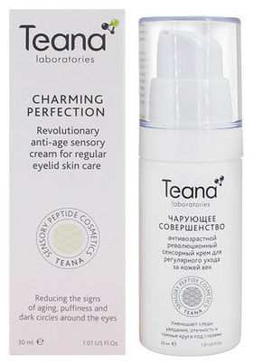
Антивозрастной революционный сенсорный крем для регулярного ухода за кожей век «Чарующее совершенство»
Убирает следы увядания, отечность и темные круги под глазами.
уменьшает мешки и темные круги под глазами
устраняет отечность
сглаживает «гусиные лапки» и мимические морщины
повышает эластичность кожи
подтягивает верхнее веко
убирает следы увядания, возвращает коже
сияние молодости
Eyeseryl (тетрапептид) –
противоотечный эффект, уменьшает
мешки и темные круги под глазами.
Beautifeye —подтягивает верхнее веко, уменьшает гусиные лапки, пигментацию.
Rubixyl (гексапептид) – уменьшает признаки старения, способствует разглаживанию морщин.
Unitamuron H-22 – растительная «гиалуроновая кислота», разглаживает морщины, укрепляет кожу.
Unilucent HR-14 (из хаберлеи) – укрепляет кожу, повышает ее эластичность.
Inoveol (антиоксиданты) –
предотвращают фотостарение.
Масло виноградной
косточки.
Применение: Легкими движениями нанесите небольшое количество крема на кожу век. Используйте утром и вечером.
СЕРИЯ СОВЕРШЕНСТВО

Slide 18

СПАСИБО
ЗА ВНИМАНИЕ!!!

